Slide 1
Stromingen in de Psychologie
Periode 6 - Les 2

Slide 2
Programma
Herhaling vorige week
Behaviorisme
Opdracht namen
Ivan Pavlov
John Watson
Edward Thorndike
Burrhus Skinner
Albert Bandura
Afsluiting

Slide 3
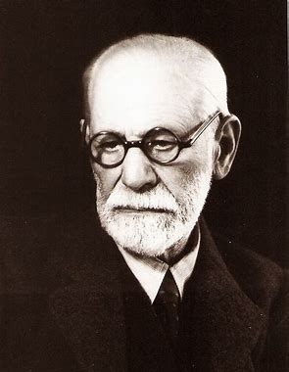
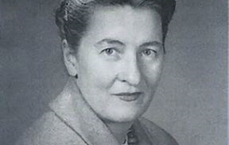
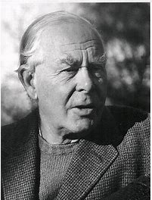
Vorige week…
Psychoanalyse
Sigmund Freud
John Bowlby
Mary Ainsworth

Slide 4
Behaviorisme
Het behaviorisme is een stroming binnen de psychologie, die zich richt op direct observeerbaar gedrag.
Oftewel:
Wat zie ik? Wat zegt dat?
Het gedrag wordt verklaart door het gedrag. Gevoelens en gedachten zijn niet bruikbaar om het gedrag te onderzoeken.
Behavioristen stellen dat alle gedragingen (normaal en afwijkend, gewenst en ongewenst) aangeleerd zijn.

Slide 5
Opdracht
Maak 5 groepjes
Ieder groepje gaat onderzoek doen
Je onderzoekt:
- De persoon zelf
- Wat hij heeft onderzocht
- Wat hij heeft ontworpen
- Welk experiment hij heeft uitgevoerd
Hier maak je een korte presentatie van inclusief een simpele uitleg en je voegt een filmpje toe, welke je uitleg ondersteunt. Deze mail je naar je docent.

Slide 6
Ivan pavlov (1849 – 1936)
Een van de bekendste behavioristen is Ivan Pavlov.
Onderzoek naar gedrag, aangetoond dat gedrag is aangeleerd.
Experiment? → https://www.youtube.com/watch?v=cBdEEzZvOYk
Pavlov is dus de bedenker van de klassieke conditionering op basis van lichamelijke reacties en stelt dat dit ook voor mensen geld:
Je koppelt een eerdere gebeurtenis aan de huidige gebeurtenis.
Bijv:
Het zweet dat je uitbreekt als je naar de tandarts moet (omdat deze je ooit een keer veel pijn gedaan heeft)
Het hongergevoel wat opeens opkomt als je voor de bakker langsloopt en de geur van vers brood ruikt (bakker = brood, brood = eten, eten = honger)

Slide 7
John Watson (1878 – 1958)
John Watson stelde, naar aanleiding van de theorie van Pavlov, dat dit ook geld voor emotionele reacties.
Experiment? → https://www.youtube.com/watch?v=FMnhyGozLyE
Je koppelt gevoelens aan een eerdere gebeurtenis.
Bijv:
Een keer een enge film gezien over clowns en wanneer je nu een clown tegenkomt, een verhoogde hartslag hebben en je bang voelen.

Slide 8
Edward Thorndike (1874 – 1949)
Edward Thorndike onderzocht de manier waarop gedragingen veranderen door de gevolgen die plaatsvinden.
Zijn stelling: als reacties op gedrag prettig zijn, zal het gedrag herhaald worden. Maar zijn reacties niet prettig, dan dooft het gedrag uit. Oftewel: de wet van het effect.
We noemen dit operante conditionering
Bijv:
Je loop stage in een verpleeghuis en iedere keer dat je op tijd komt, zegt je begeleider: “wat fijn dat je er nu al bent!”. De frequentie van je gedrag (op tijd komen) zal aanhouden of toenemen.

Slide 9
Burrhus Skinner (1904 – 1990)
Burrhus Skinner deed eveneens onderzoek naar operante conditionering.
Hij deed een experiment: https://www.youtube.com/watch?v=CC7q6wE89yE
Hierin zien we dat beloningen volgen naar aanleiding van gedrag. Datzelfde geld voor straf. Wanneer een gedraging leidt tot straf, zal het gedrag niet snel weer vertoond worden.
Soms wordt ook juist negatief gedrag ingezet om een beloning te krijgen:
Bijv: een kind vraagt om een snoepje in de supermarkt. De moeder wijst het kind af en zegt dat hij het niet krijgt. Het kind zet het op een krijsen en de moeder besluit toe te geven. Als dat vaker gebeurt, leert het kind dat het krijgt wat het wil door te gaan krijsen.

Slide 10
Albert Bandura (1925)
Albert Bandura sloot op voorgaande theorieën aan en is eveneens een behaviorist. Hij stelt dat gedrag wordt aangeleerd door model-leren.
Zijn experiment? → https://www.youtube.com/watch?v=NjTxQy_U3ac
Kinderen observeren het gedrag van anderen in hun omgeving en imiteren het vervolgens.
Ze zien dat goed gedrag wordt beloond? Ze zullen het zelf ook gaan uitproberen.
Ze zien dat moeder haar emotie niet onder controle kan houden en in huilen uitbarst? Het kind denkt dat dit normaal is.
De sociale omgeving speelt hierbij de belangrijkste en grootste rol!

Slide 11
Afsluiting
Het behaviorisme staat voor…. ?
Welke namen hebben we gehad? En wat hebben ze onderzocht?
Volgende week: Humanisme en positieve psychologie

